Slide 1

超级陶粲装置
对撞区超导磁体研究进展
魏绍清
2024年7月6日
ASIPP

Slide 2
目录
一、设计背景
二、CCT型四极磁体设计
  单孔径磁体电磁设计
  双孔径磁体电磁设计
  双孔径磁体高阶谐波分析
三、其他类型线圈

Slide 3
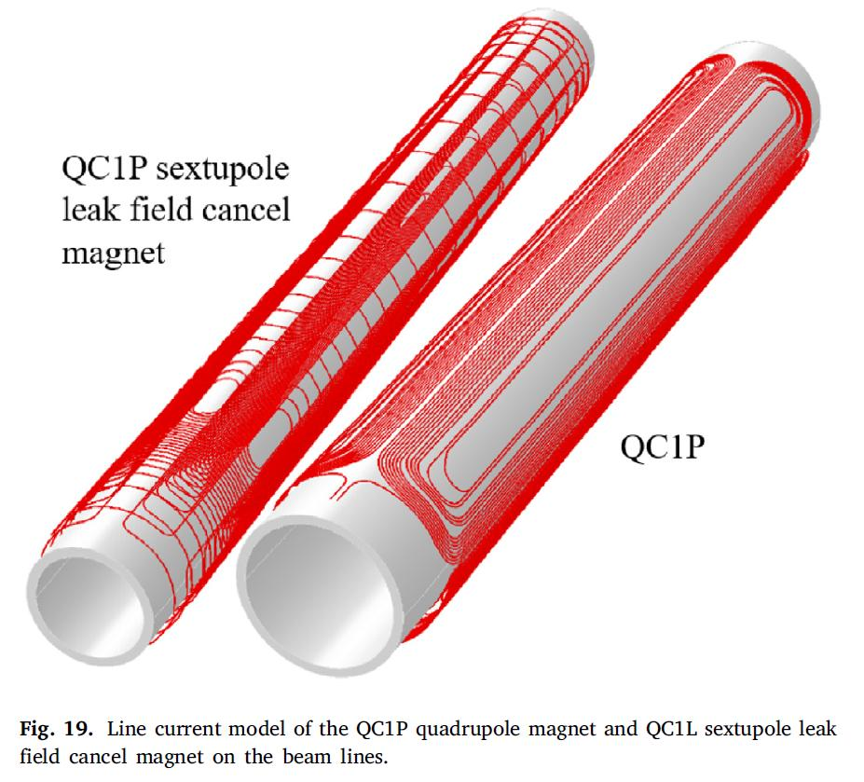
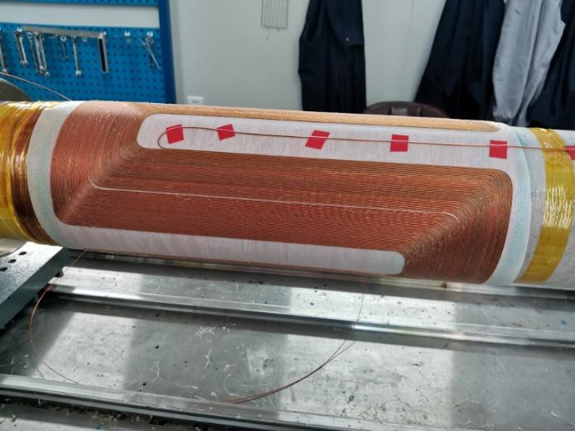
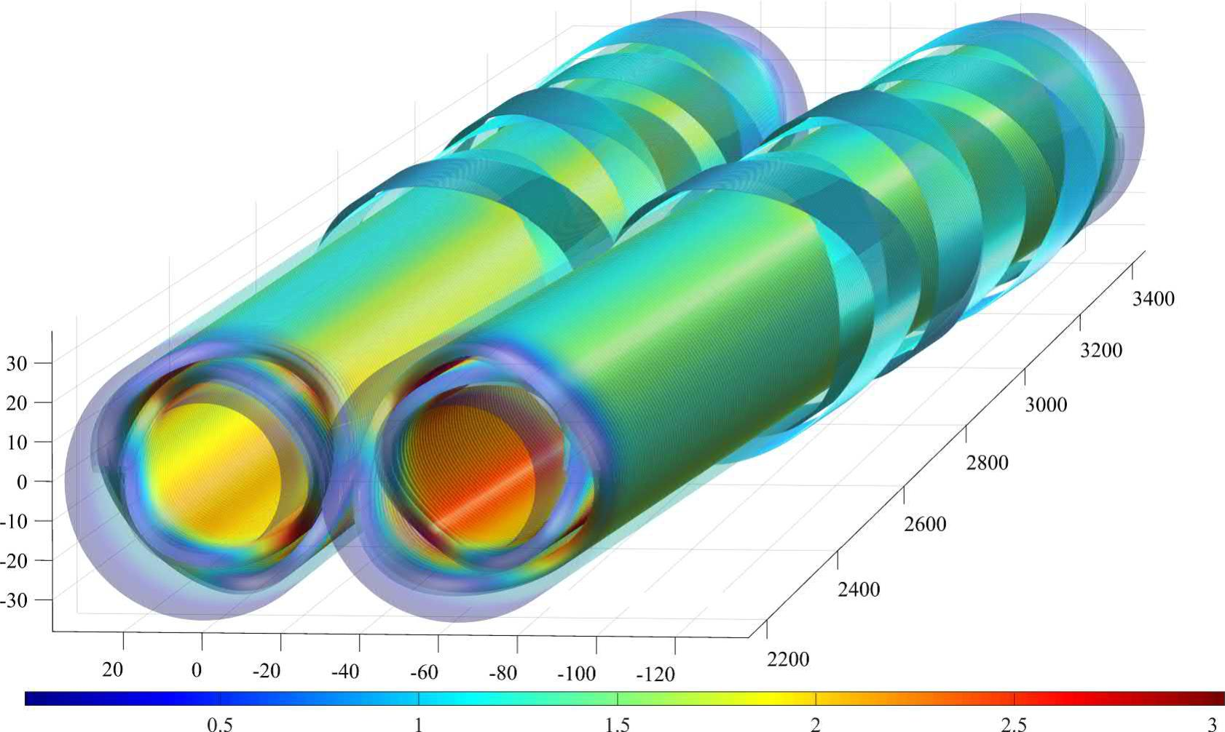
对撞区四极磁体
四极磁体是对撞区超导组合磁体的核心部件，国际上对撞区的四极磁体主要采用以下几种结构来实现高梯度聚焦。
CCT coil
Serpentine coil
蛇形线圈
cos2θ coil
日本SuperKEKB IR Magnet
欧洲FCC IR Magnet
俄国BINP SCTF IR Magnet
中国BEPC-II IR Magnet
线圈数量多
应变控制复杂
易产生高阶分量
端部长度大
磁场利用率低
骨架加工难度大
开发难度高
绕线设备复杂
端部应力控制

Slide 4
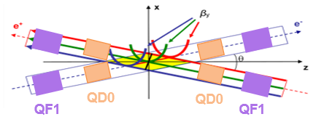
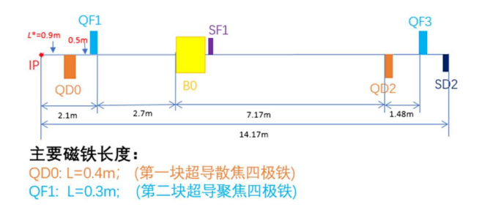
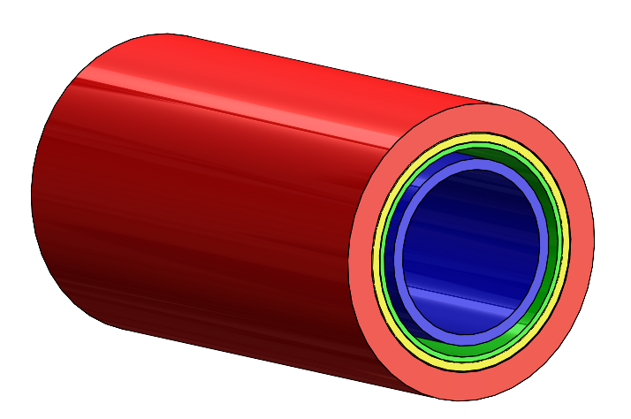
四极磁体参数设计要求
正负电子束流夹角 θ 为 60mrad，DQ0距离对撞点为0.9m ，QF1距离对撞点为1.8m，束流管内半径为15mm。
根据磁场需求及空间分布尺寸链，得到QD0设计需求如下：
Item | Value
R_{ref_}QD0, mm | 10
最小内径, mm | 21.8
最大内径, mm | 27.03
磁场梯度,T/m | 50
有效长度, mm | 400
高阶分量 | ≤ 0.2 ‰
对撞区磁体分布示意图
束流管 2mm（15-17）
液氦管道 1mm（19-20）
校正器磁体 1.8 mm（20.5-21.6）
四极磁体 5.2 mm （21.8-27）
内部尺寸链示意图

Slide 5
CCT型四极磁体方案-WST wire(Case 1)
Table. Main parameters
西部超导高性能NbTi
Item | Value
 | Φ0.55, Cu:SC= 1 |  | Φ0.75, Cu:SC= 1.3
 | Wire 2×1 | Wire 2×2 | Wire 2×2
Beam Angle(θ), mrad | 60 | 60 | 60
R_{ref_}QD0, mm | 10 | 10 | 10
QD0 Coil1 IR, mm | 21 | 21 | 21
QD0 Coil2 OR, mm | 24.89 | 25.99 | 26.79 <27
QD0 Magnet OR, mm | 25.89 <27 | 26.99 <27
I，A | 975 | 487 | 605
Bmax, T | 1.82 | 1.62 | 1.62
B, T | 0.50 | 0.50 | 0.50
G,T/m | 50 | 50 | 50
Load line(4.2K), % | >100% | >100% | 88.46%
线材直径 | Cu:SC | Ic@4T
0.55 | 1 | 280A
0.75 | 1.3 | 503A
磁体外径：24.77+1.22+1=26.99
Wire 2×1
Wire 2×2

Slide 6
CCT型四极磁体方案- Supercon wire(Case 1)
Table. Main parameters
Supercon超导线
Item | Value
 | Φ0.64 |  | Φ0.75 |  |  | Φ0.9
 | 2×2 | 3×2 | 2×2 | 3×2 | 9×1 | 2×2 | 7×1
Beam Angle(θ), mrad | 60 | 60 | 60 | 60 | 60 | 60 | 60
R_{ref_}QD0, mm | 10 | 10 | 10 | 10 | 10 | 10 | 10
QD0 Coil1 IR, mm | 20 | 20 | 20 | 20 | 20 | 20 | 20
QD0 Coil2 OR, mm | 24.60 | 24.60 | 25.04 | 25.04 | 23.54 | 25.64 | 23.84
QD0 Magnet OR, mm | 25.10<27 | 25.10<27 | 25.59<27 | 25.54<27 | (4.04) | 26.14<27 | (4.34)
I, A | 602 | 512 | 664 | 576 | 887 | 752 | 1082
Bmax, T | 1.59 | 1.58 | 1.55 | 1.54 | 1.54 | 1.50 | 1.50
B, T | 0.50 | 0.50 | 0.50 | 0.50 | 0.50 | 0.50 | 0.50
G,T/m | 50 | 50 | 50 | 50 |  | 50 | 50
Load line(4.2K), % | 80.88% | 62.67% (68.72%) | 76.76% | 66.59% (71.31%) | \ | 41.84% | 78.56%

Slide 7
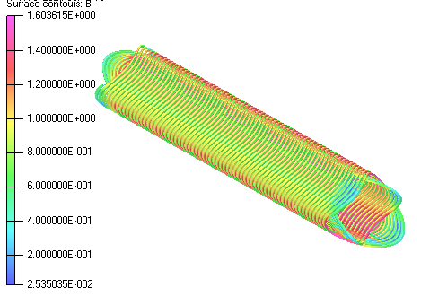
CCT型四极磁体方案- Supercon wire(Case 1)
校正线圈位于DQ0外时，得到满足需求的CCT型DQ0设计方案，设计参数如下：
考虑到校正线圈空间，选Φ0.64的超导线
校正线圈设计空间1.9 mm,需进一步讨论校正线圈是否可放在QD0外面？
Item | Value Φ0.64 (3×2)
Beam Angle(θ), mrad | 60
QD0 Coil1 IR, mm | 20
QD0 Coil2 OR, mm | 24.60
QD0 Magnet OR, mm | 25.10<27
ω, mm | 5.98
W×h, mm | 1.35*1.95
I, A | 520 (N=67)
Bmax, T | 1.60
B, T | 0.50
G,T/m | 50
Load line(4.2K), % | 63.8%
69.74%
63.80%
I=520
Bmax =1.60T

Slide 8
CCT型四极磁体方案- Supercon wire(Case 2)
Table. Main parameters
I=0.5/0.646*664
Item | Value
 | Φ0.64 |  |  | Φ0.9
 | 2×2 | 4×2 | 6×2 | 6×1 | 2×2
Beam Angle(θ), mrad | 60 | 60 | 60 | 60 | 60
R_{ref_}QD0, mm | 10 | 10 | 10 | 10 | 10
QD0 Coil1 IR, mm | 23.2 | 23.2 | 23.2 | 23.2 | 23.2
QD0 Coil2 OR, mm | 27.8 | 27.8 >27.03 | 27.8 | 28.04 | 28.94
QD0 Magnet OR, mm | \ | \ | \ | \ | \
I, A | 688 | 538 | 486 | 1266 | 862
Bmax, T | 1.85 | 1.86 | 1.84 | \ | 1.75
B, T | 0.50 | 0.50 | 0.50 | 0.50 | 0.50
G,T/m | 50 | 50 | 50 | 50 | 50
Load line(4.2K), % | 87.09% | 68.19% | 61.5% | \ | 64.18%
经讨论
进一步压缩校正器磁体至1.8mm

Slide 9
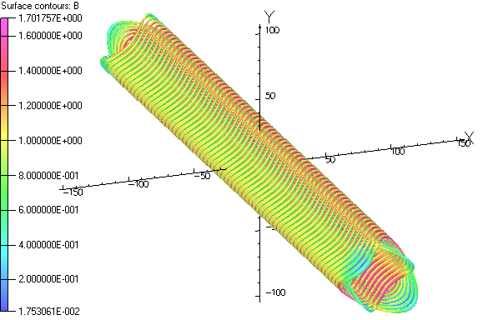
CCT型四极磁体方案- Supercon wire(Case 2)
进一步压缩校正器磁体空间后，得到满足需求的CCT型四极磁体方案，设计参数如下：
Item | Value (Φ0.64, 4×2)
Beam Angle(θ), mrad | 60
R_{ref_}QD0, mm | 10
QD0 Coil1 IR, mm | 21.8
QD0 Coil2 OR, mm | 26.4
QD0 Magnet OR, mm | 26.9
I, A | 509
Bmax, T | 1.70
B, T | 0.50
G,T/m | 50
Load line(4.2K), % | 63.23%
磁体最大外径26.9mm, 满足束流角度60mrad的磁体空间尺寸需求和磁场需求。
Bmax=1.70T

Slide 10
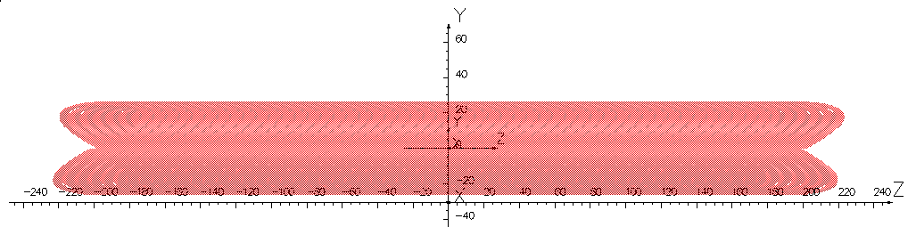
有效长度计算
有效长度Leff=400 mm
线圈长度约448 mm，磁体长度约468 mm
Lcoil=448
399.28
Leff=400

Slide 11
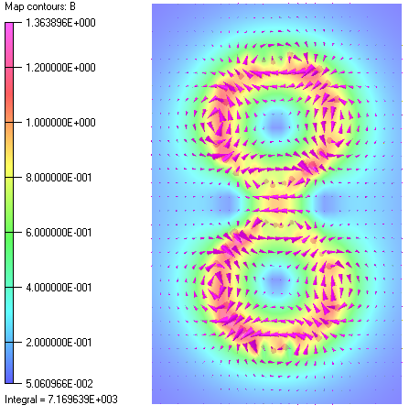
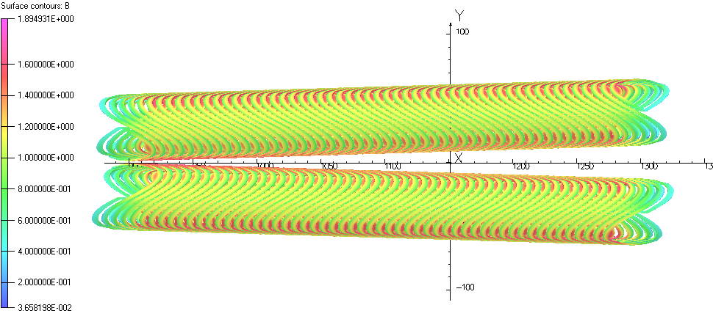
双孔径DQ0磁体设计
构建双孔径模型
  束流角度 60 mrad
  中心点距离 IP 1100 mm
  线圈最大磁场1.89T，负载曲线为64.89%
64.89%
Bmax=1.89T

Slide 12
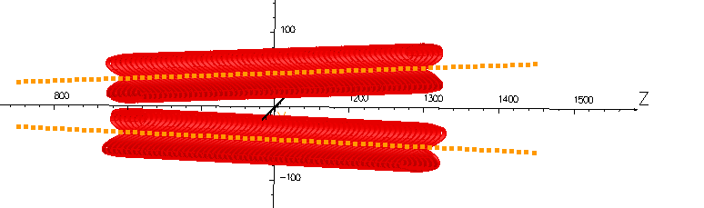
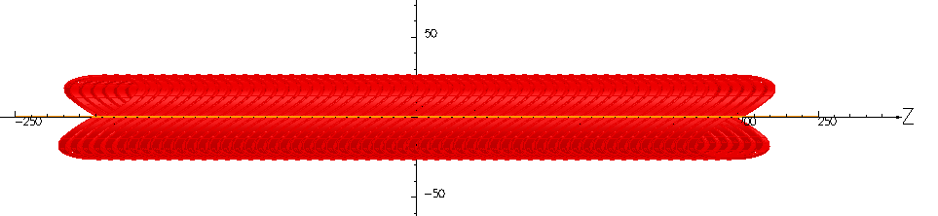
双孔径磁体高阶谐波分量
双孔径模型 （ 60 mrad，中心点距离 IP 1100 ）
单孔径模型

Slide 13
双孔径磁体高阶谐波分量
单孔径模型
所有高阶谐波均小于 2 unit (0.2 ‰ )
双孔径模型
a3=-208 unit
b4=139 unit

Slide 14
双孔径磁体高阶谐波分量
双孔径模型高阶谐波不满足设计需求(小于2 unit ); a3=-208 unit, b4=139 unit
n | 单孔径 |  |  |  | 双孔径
 | IntA_n | IntB_n | Unit(A_n) | Unit(B_n) | IntA_n | IntB_n | Unit(A_n) | Unit(B_n)
1 | 0 | -9.80E-03 | 0 | -4.91E-01 | 0 | 2.77E-01 | 0 | 15.02
2 | -3.41E-04 | 199.75 | -1.71E-02 | 10000 | 1.13E-01 | 184.17 | 6.12 | 10000
3 | -1.92E-06 | -4.56E-07 | -9.59E-05 | -2.28E-05 | -3.83E+00 | -4.05E-02 | -208.12 | -2.20
4 | 5.74E-09 | 2.43E-04 | 2.87E-07 | 1.22E-02 | -1.43E-02 | 2.56E+00 | -0.78 | 139.07
5 | 8.31E-10 | -2.14E-07 | 4.16E-08 | -1.07E-05 | 2.46E-01 | 4.85E-03 | 13.38 | 0.26
6 | -2.85E-11 | -8.07E-05 | -1.43E-09 | -4.04E-03 | 1.54E-03 | -5.73E-02 | 0.08 | -3.11
7 | 6.32E-14 | 2.85E-07 | 3.16E-12 | 1.43E-05 | -1.18E-02 | -4.58E-04 | -0.64 | -0.02
8 | -1.77E-14 | 9.49E-05 | -8.84E-13 | 4.75E-03 | -1.28E-04 | 6.76E-02 | -0.01 | 3.67
9 | 1.92E-14 | -4.61E-07 | 9.60E-13 | -2.31E-05 | 4.60E-04 | 3.13E-05 | 0.02 | 1.70E-03
10 | -4.47E-15 | 2.61E-03 | -2.24E-13 | 1.30E-01 | 7.97E-06 | -7.77E-03 | 4.33E-04 | -0.42

Slide 15
小结
分别针对不同的超导线和两种空间分布结构进行了电磁设计，均得到了满足设计需求的CCT型DQ0的电磁设计模型；
目前双孔径模型高阶分量a3， a4 比较大，下一步进行双孔径模型的高阶分量的优化工作；
公司 | 直径 | Cu:SC | Ic | Case 1 是否满足 | Case 2 是否满足
西超WST | 0.55 | 1 | 280A@4T | 否 | 否
 | 0.75 | 1.3 | 503A@4T | 否 | 否
Supercon | 0.64 | 0.95 | 575@4T | 是 | 是
 | 0.75 | 0.95 | 637.5@4T | 否 | 否
 | 0.9 | 0.95 | 977.5@4T | 否 | 否
高性能铌钛超导线

Slide 16
目录
一、设计背景
二、CCT型四极磁体设计
  单孔径磁体电磁设计
  双孔径磁体电磁设计
  双孔径磁体高阶谐波分析
三、其他类型线圈

Slide 17
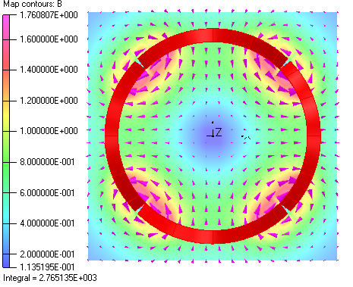
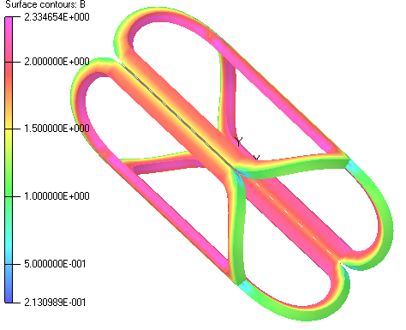
Cosθ 型磁体方案
采用与CCT型同样的线材
Table. Main parameters
Item | Value
 | Φ0.64
 | 16×5 | 8×5 | 7×5
Beam Angle(θ), mrad | 60 | 60 | 60
QD0 Coil1 IR, mm | 21.8 | 21.8 | 21.8
QD0 Coil2 OR, mm | 26 | 26 | 26
QD0 Magnet OR, mm | 26.5 | 26.5 | 26.5
I, A | 266 | 489 | 555
Bmax, T | 1.89 | 2.34 | 2.5
B, T | 0.50 | 0.50 | 0.50
G,T/m | 50 | 50 | 50
Load line(4.2K), % | 33.84% | 65.9% | 76.55%

Slide 18
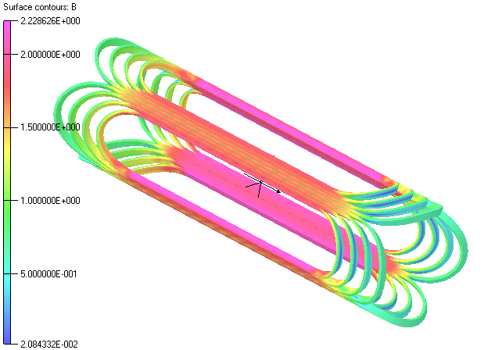
Cosθ 型磁体方案
把Cosθ线圈端部设计成离散型，最大磁场降低约0.1T ，负载曲线变化不大。
Bmax=2.34T，65.9%
Bmax=2.23T，65.03%
位于端部和直线段
位于直线段

Slide 19
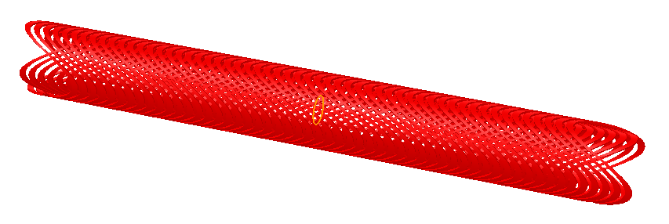
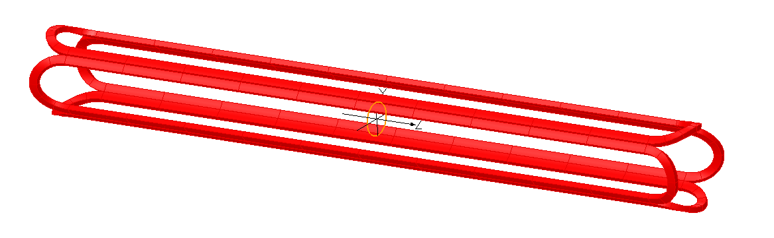
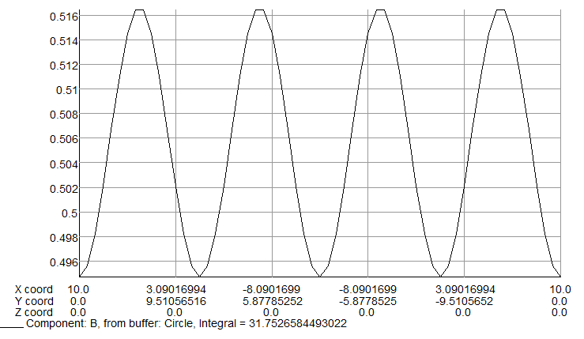
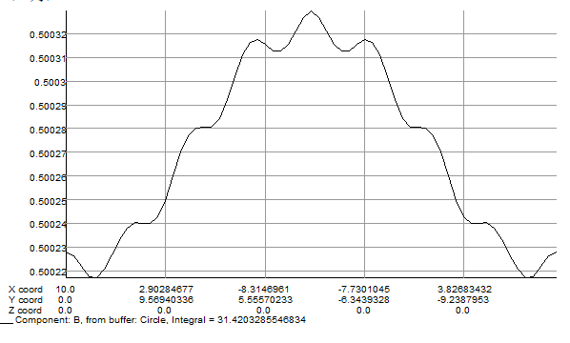
Cosθ 型磁体方案
在参考半径 R_{ref} =10 mm 处的磁场分布
Cosθ 型
CCT 型
B磁场范围为：0.496-0.516T
B磁场范围为：0.50022-0.50032T

Slide 20
Cosθ 型磁体高阶谐波计算
Cosθ 型单线圈 磁场分量a₆很大

Slide 21
Cosθ 型磁体高阶谐波分量
单孔径模型高阶谐波 a₆=-202.49 unit
n | 单孔径
 | IntA_n | IntB_n | Unit(A_n) | Unit(B_n)
1 | 0 | -2.92E-17 | 0 | -1.33E-15
2 | 219.64 | 2.91E-14 | 10000 | 1.32E-12
3 | -5.03E-15 | -1.48E-14 | -2.29E-13 | -6.72E-13
4 | 3.00E-05 | 6.94E-15 | 1.37E-03 | 3.16E-13
5 | -9.83E-15 | 2.90E-14 | -4.47E-13 | 1.32E-12
6 | -4.45E+00 | 2.38E-14 | -202.49 | 1.09E-12
7 | 1.45E-14 | -3.29E-14 | 6.58E-13 | -1.50E-12
8 | 1.67E-05 | -9.34E-15 | 7.61E-04 | -4.25E-13
9 | 1.93E-15 | -3.02E-14 | 8.79E-14 | -1.38E-12
10 | 5.92E-02 | -2.18E-14 | 2.70 | -9.95E-13

Slide 22
总结
只针对该对撞区DQ0四极磁体( r_{i} = 21.8mm, r_{o} = 27mm, L= 400 mm)
 | CCT 型 | Cosθ 型 | DCT 型 | 蛇型
优势 | 1.单线圈谐波分布优异 2.线圈上洛伦兹力小 | 1.磁场利用率高 2.骨架设计简单 | 1.磁场利用率高 | 1.占用空间最小
劣势 | 1.空间占用需求最多 2.骨架加工难度大 | 1.线圈端部弯转半径小 2.单线圈谐波大 | 1.端部比Cosθ 型占用空间大 | 1.特殊绕线机

Slide 23
备用幻灯片

Slide 24
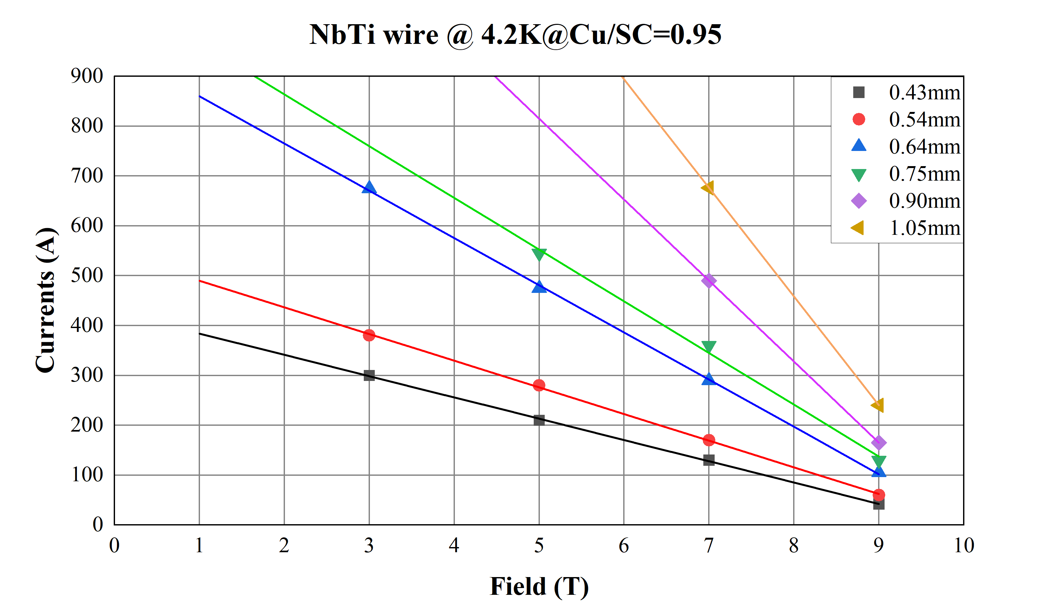
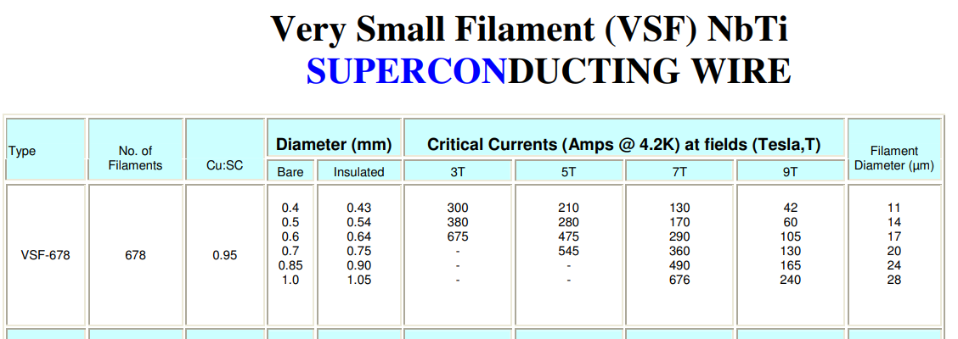
Supercon Wire

